Slide 1

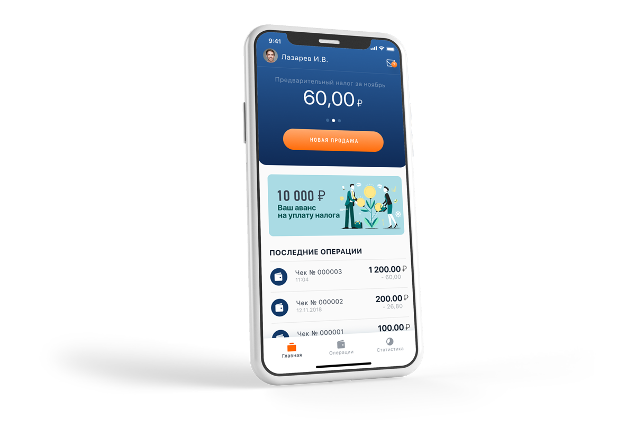
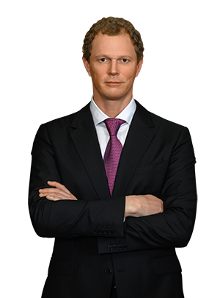
КСРНС 29
ПОВЫШЕНИЕ КАЧЕСТВА ОБСЛУЖИВАНИЯ НАЛОГОПЛАТЕЛЬЩИКОВ
Развитие интерактивных услуг на основе обратной связи
и исследовании пользовательского опыта
в государствах – участниках СНГ
7 октября 2022 года
Минск
Республика Беларусь
Егоров Даниил Вячеславович
Руководитель ФНС России

Slide 2
ЭФФЕКТЫ ВНЕДРЕНИЯ СЕРВИСОВ
ФНС РОССИИ
70+
Пользователи ЛК ФЛ
Имущественная кампания – 2021
45,7 МЛН
299 МЛРД
СЕРВИСОВ И ПРОДУКТОВ
НАПРАВЛЕНИЯ СЕРВИСОВ
ПОЛЬЗОВАТЕЛЕЙ
ВСЕГО НАЧИСЛЕНО ИМУЩЕСТВЕННЫХ НАЛОГОВ И НАЛОГОВ НА ДОХОДЫ ФИЗЛИЦ
193 МЛРД
172 МЛРД
ЛИЧНЫЕ КАБИНЕТЫ
ПЛАТФОРМЫ
ВСЕГО НАЧИСЛЕНО ЧЕРЕЗ ЛК
ВСЕГО УПЛАЧЕНО ЧЕРЕЗ ЛК
ИНФОРМАЦИОННЫЕ
Доля бумажных
деклараций ФЛ
В 5 раз рост уплаты налогов при сокращении кол-ва проверок в 10 раз (с 2016 г.)
ЭЛЕКТРОННЫЙ ДОКУМЕНТООБОРОТ
РЕГИСТРАЦИЯ И ВЕДЕНИЕ БИЗНЕСА
19,6%
9,6%
+19%
60%
АНАЛИТИКА
3 кв 2021
3 кв 2022
ежегодный прирост деклараций через ЛК
имущественных и подоходных налогов администрируются через ЛК
МЕРЫ ПОДДЕРЖКИ
ОЦЕНКА РИСКОВ
+21,5%
РЕЕСТРЫ
за год увеличилась регистрация новых пользователей старше 60 лет

Slide 3



ТРАНСФОРМАЦИЯ ПРОЦЕССОВ
СОЗДАНИЯ СЕРВИСОВ
2021
РАЗВИТИЕ ПРОДУКТОВ
Фокус на создание комплексных продуктов
на основе обратной связи
и пользовательского опыта
2016
РАЗВИТИЕ
СЕРВИСОВ
Фокус на точку взаимодействия
с налогоплательщиком
и ситуативные сервисы
2010
РАЗВИТИЕ
ФРОНТ-ОФИСОВ
Фокус на внутренние процессы
и стандартизацию обслуживания

Slide 4

ОСНОВЫ РАЗВИТИЯ СЕРВИСОВ
ФНС РОССИИ
Продукты
Сервисы
Услуги
ИССЛЕДОВАНИЕ ПОЛЬЗОВАТЕЛЬСКОГО ОПЫТА, ОБРАТНАЯ СВЯЗЬ, МОНИТОРИНГ
ПРИКЛАДНЫЕ ИНФОРМАЦИОННЫЕ СИСТЕМЫ ФНС РОССИИ — ЦИФРОВАЯ ЗРЕЛОСТЬ
БИБЛИОТЕКА ТЕХПРОЦЕССОВ, ПРОЦЕСС-МАЙНИНГ,
ВНУТРЕННИЙ АУДИТ И КОНТРОЛЬ КАЧЕСТВА
ОРГСТРУКТУРА СЛУЖБЫ,
КАДРЫ И ВНУТРЕННЯЯ КУЛЬТУРА

Slide 5







ТРАНСФОРМАЦИЯ ПОДХОДА
К ГОСУПРАВЛЕНИЮ
СЕРВИСНЫЙ
ПОДХОД
ЧЕЛОВЕКОЦЕНТРИЧНЫЙ ПОДХОД
государственные услуги/функции оказываются удобным для гражданина способом на основе анализа клиентского опыта
отношения с гражданином строятся
на взаимном доверии, уважении
и сокращении издержек
Услуги в точках взаимодействия
с гражданином
Долгосрочные отношения с человеком,
у которого есть свои потребности и проблемы
Обратная связь и анализ клиентского опыта в точках взаимодействия с гражданином
Анализ всего клиентского опыта для исключения лишнего взаимодействия
с гражданином
Гражданин взаимодействует, когда получает госуслуги
Гражданин доверяет решение своих проблем и удовлетворение потребностей

Slide 6
ВНЕДРЕНИЕ ПРОЦЕСС-МАЙНИНГА
ДЛЯ ПОВЫШЕНИЯ ЭФФЕКТИВНОСТИ ПРОЦЕССОВ ФНС РОССИИ
ЭФФЕКТЫ
Рабочие
процессы
Журнал
данных
Процесс-
майнинг
Реальная
модель
~ В 2 РАЗА СОКРАЩЕНО СРЕДНЕЕ ВРЕМЯ ОБРАБОТКИ ДЕКЛАРАЦИЙ
3-НДФЛ
с 105 до 55 дней
~ В 2 РАЗА СОКРАЩЕН СРОК УГЛУБЛЕННОЙ КАМЕРАЛЬНОЙ НАЛОГОВОЙ ПРОВЕРКИ
с 58 до 32 дней
РЕСУРСЫ
ФУНКЦИИ
АНАЛИЗ ЭФФЕКТИВНОСТИ
И ОПТИМИЗАЦИЯ
~ В 3 РАЗА СОКРАЩЕНО ВРЕМЯ ПРОВЕДЕНИЯ ВОЗВРАТА
с 19 до 7 дней
Непрерывный мониторинг, анализ
и контроль качества процессов
Прозрачность процессов — честный взгляд на процессы как они есть
Устранение «узких мест» и снижение издержек
Новая культура описания и управления процессами
Новая культура разработки ПО
~ НА 15% СНИЖЕНА СТОИМОСТЬ ИСПОЛНЕНИЯ ИССЛЕДУЕМЫХ ТЕХПРОЦЕССОВ
В среднем на 10% сокращено общее количество трудовых издержек исследуемых техпроцессов

Slide 7

НЕПРЕРЫВНОЕ УЛУЧШЕНИЕ
СЕРВИСОВ
КУЛЬТУРА УПРАВЛЕНИЯ ТЕХПРОЦЕССАМИ
ПРОФРАЗВИТИЕ
КАДРОВ И КАДРОВЫЙ ПОТЕНЦИАЛ
ИССЛЕДОВАНИЯ, ОБРАТНАЯ СВЯЗЬ
И МОНИТОРИНГ
ЦИФРОВАЯ
ЗРЕЛОСТЬ
ВНУТРЕННЯЯ КУЛЬТУРА
ОРГСТРУКТУРА
ПОСТАНОВКА
ЗАДАЧИ
РЕЙТИНГИ СЕРВИСОВ ФНС РОССИИ
ЛИЧНЫЙ КАБИНЕТ
ДЛЯ ФИЗИЧЕСКИХ ЛИЦ
Google Play – 4,8 из 5
AppStore – 4,9 из 5
ДИЗАЙН
И ПРОТО-ТИПИРОВАНИЕ
СЕРВИС
«МОЙ НАЛОГ»
Google Play – 4,8 из 5
AppStore – 4,6 из 5
ИССЛЕДОВАНИЯ, ОБРАТНАЯ СВЯЗЬ
И МОНИТОРИНГ
ЦЕННОСТИ
ПРИНЦИПЫ
СТАНДАРТЫ
ЛИЧНЫЙ КАБИНЕТ
ДЛЯ ЮРИДИЧЕСКИХ ЛИЦ
Google Play – 4,9 из 5
AppStore – 4,8 из 5
ПОДДЕРЖКА
И РАЗВИТИЕ ЗРЕЛОСТИ ОРГАНИЗАЦИИ
РАЗРАБОТКА
ИСПОЛЬЗОВАНИЕ
СЕРВИС
«ПРОВЕРКА ЧЕКОВ»
Google Play – 4,8 из 5
AppStore – 4,7 из 5
ОЦЕНКА И ТЕСТИРОВАНИЕ

Slide 8
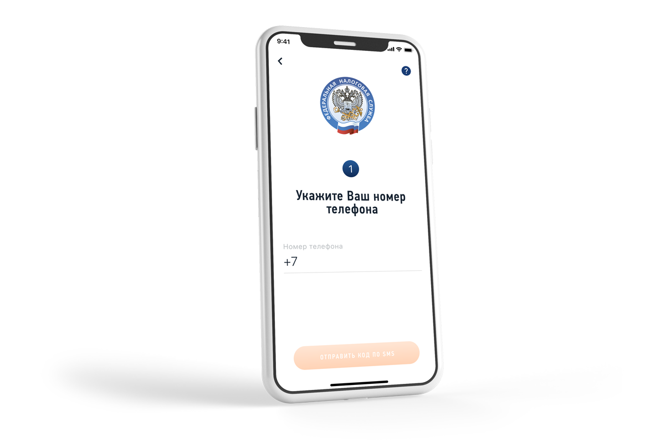
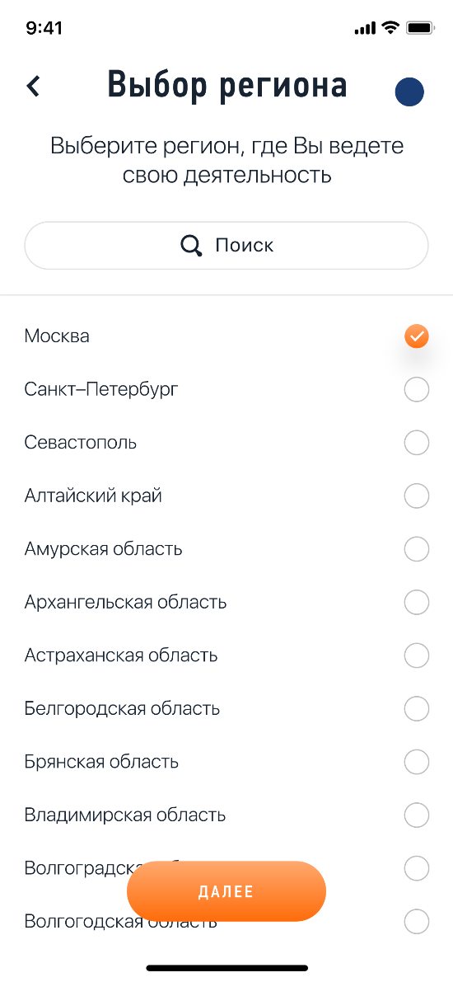
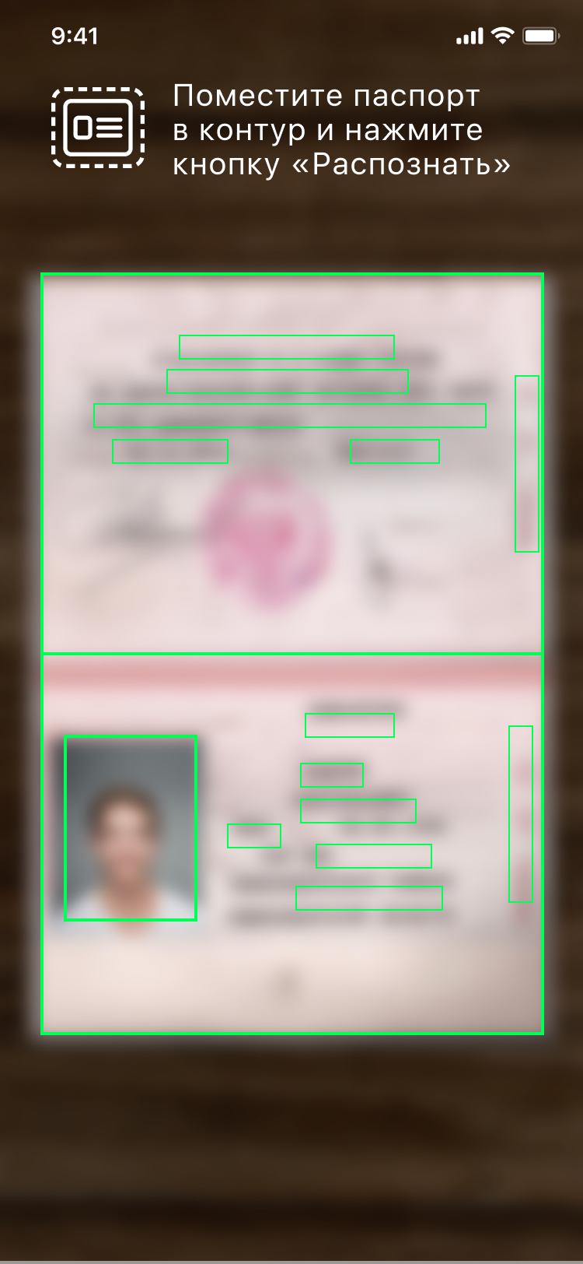
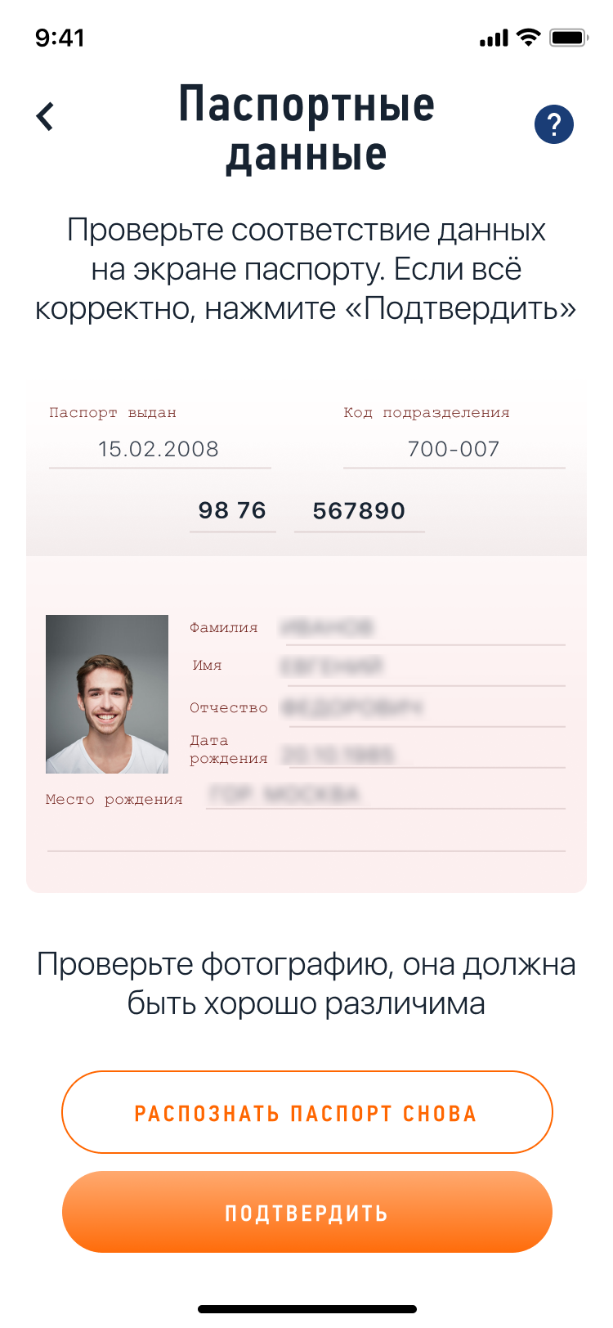
СЕРВИС
МОЙ НАЛОГ

Slide 9
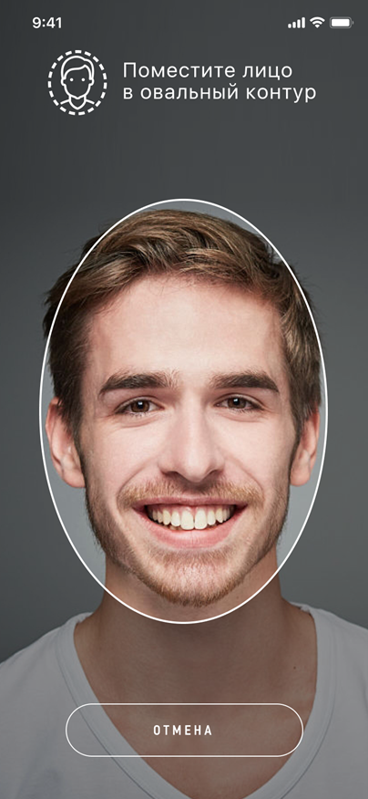
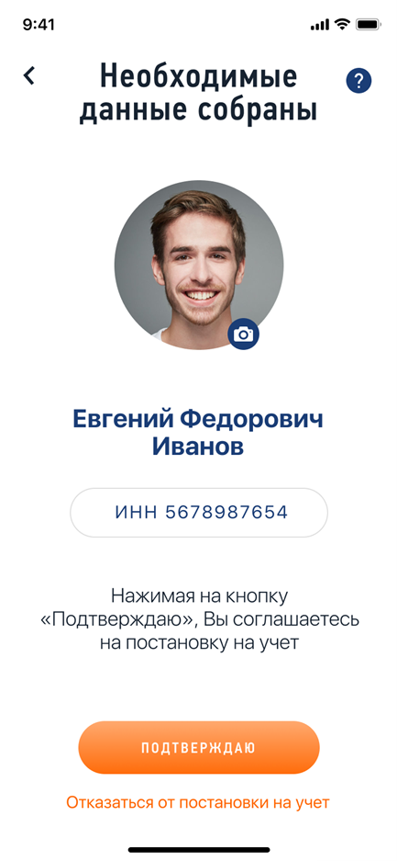
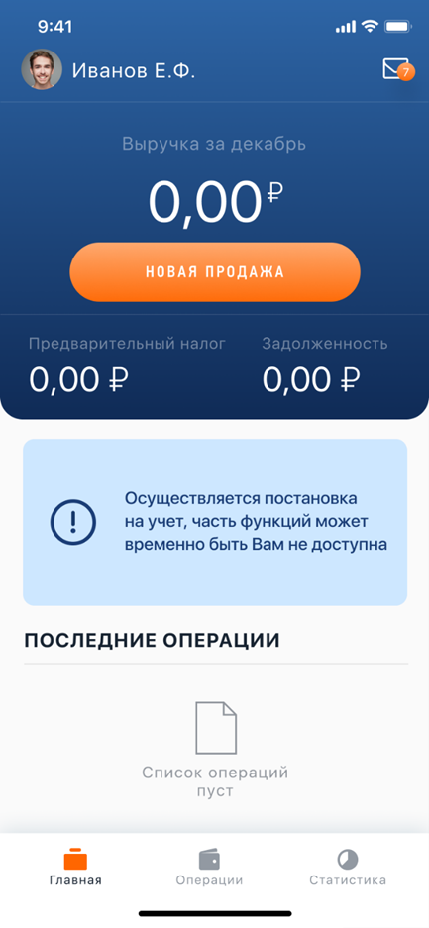
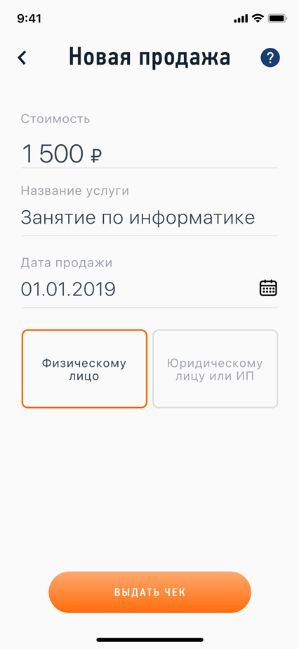
СЕРВИС
МОЙ НАЛОГ

Slide 10
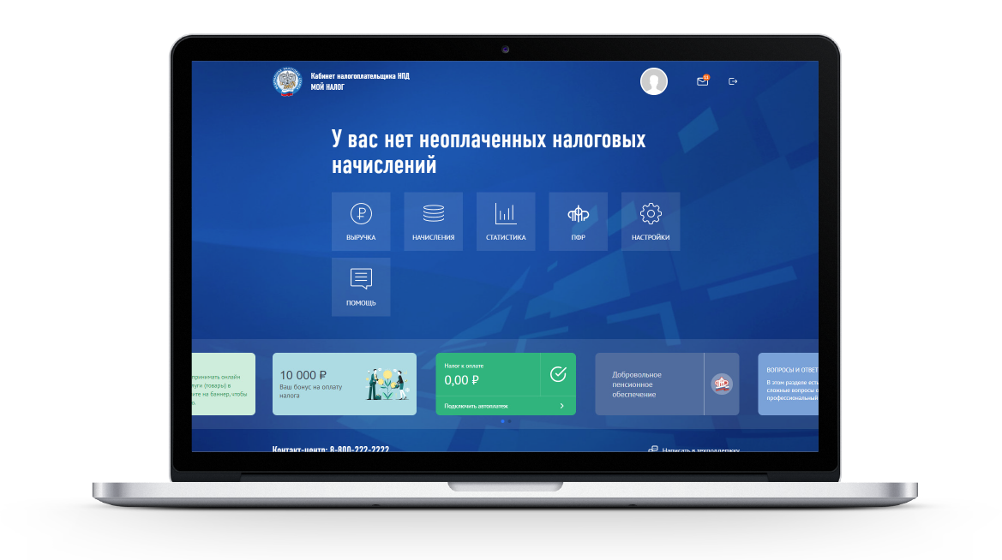
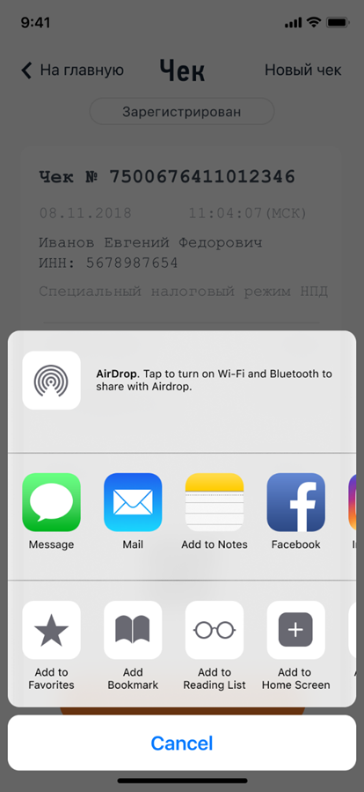
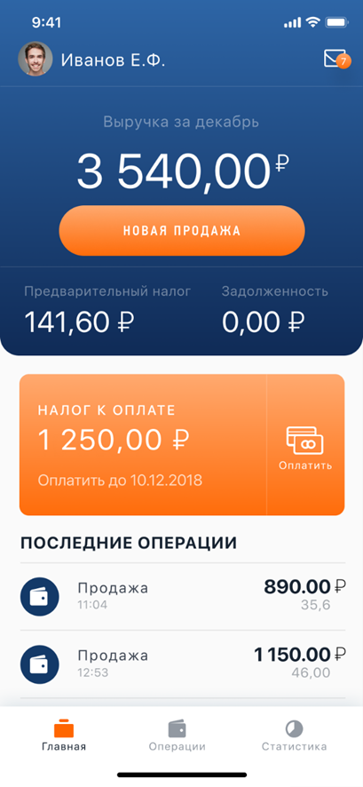
СЕРВИС
МОЙ НАЛОГ

Slide 11
ПОВЫШЕНИЕ КАЧЕСТВА ОБСЛУЖИВАНИЯ НАЛОГОПЛАТЕЛЬЩИКОВ
Спасибо за внимание

